Slide 1
第四章 不定积分
4.2 积分法(续)

Slide 2
4.2
积分法
一、第一换元积分法
二、第二换元积分法
三、分部积分法

Slide 3
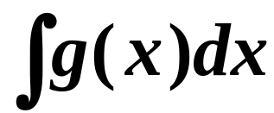
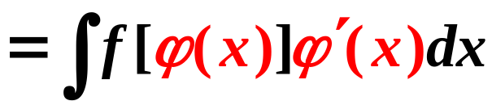

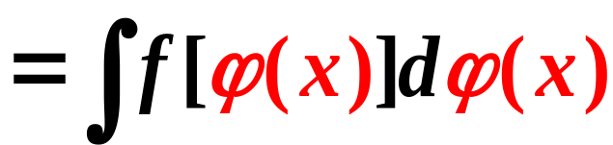
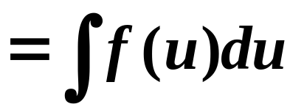





第一换元积分法（凑微分法）

Slide 4














常用基本积分公式的补充

Slide 5

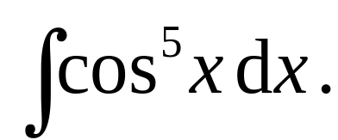
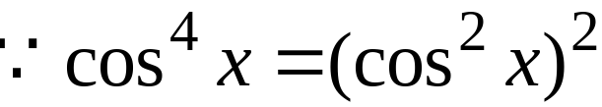
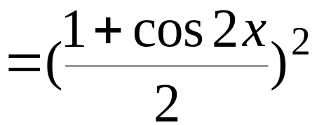
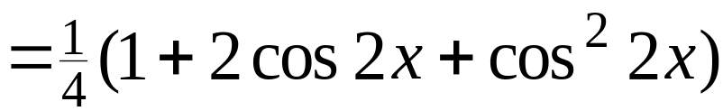
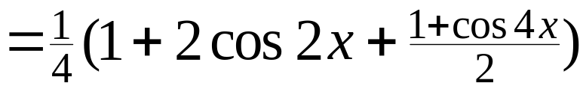
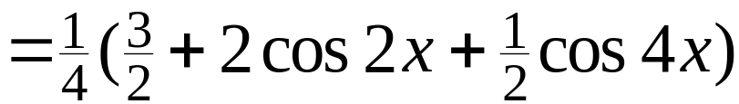
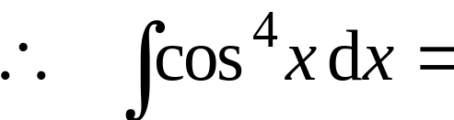
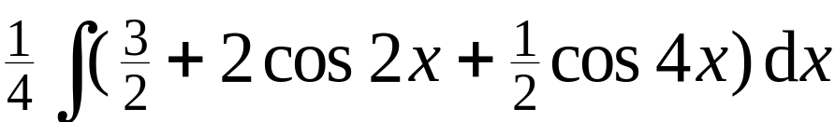

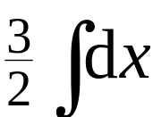
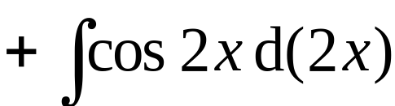
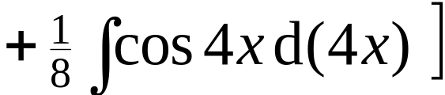




例12 . 求
解:

Slide 6
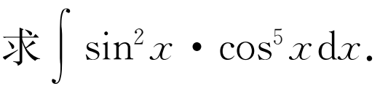
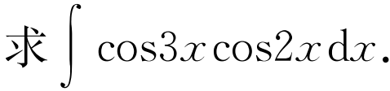
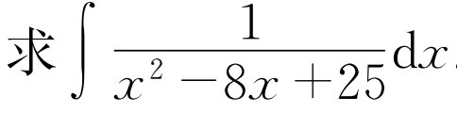
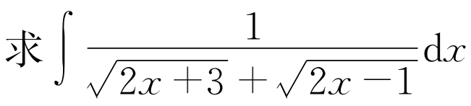
例13. 求
例14. 求
例15.
例16.

Slide 7
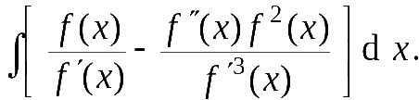
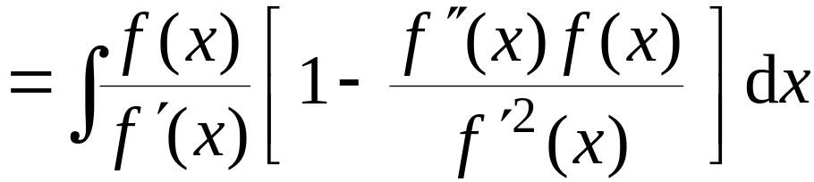
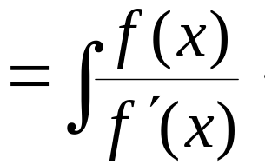
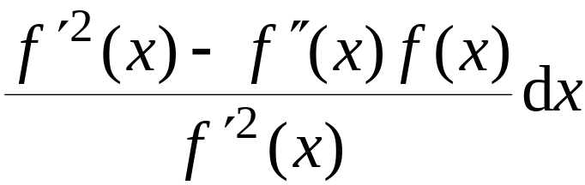
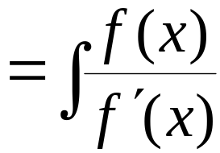
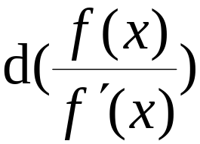
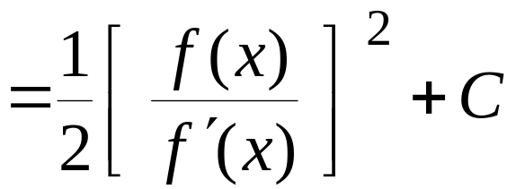
例17. 求
解: 原式

Slide 8
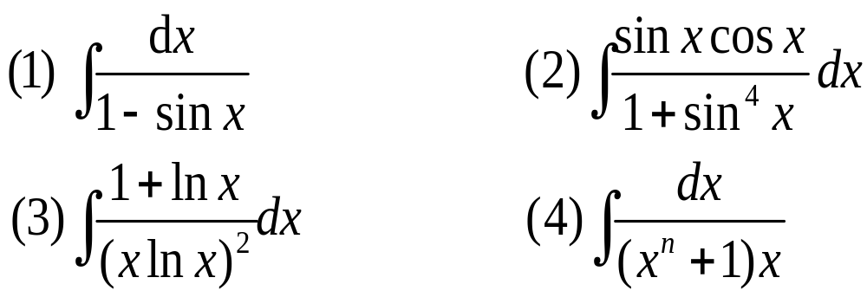
求下列不定积分

Slide 9
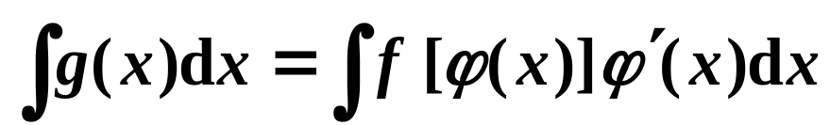
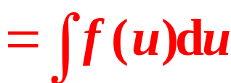
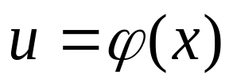
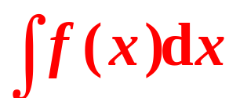
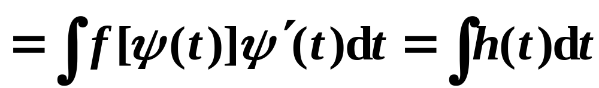
二、第二换元法
第一换元法解决的问题
难求
易求
若所求积分
难求，
易求,
则得第二类换元积分法 .

Slide 10

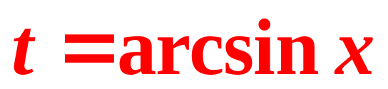
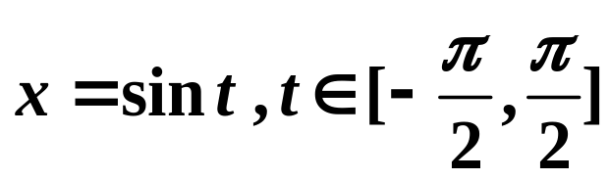

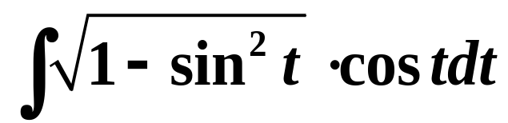
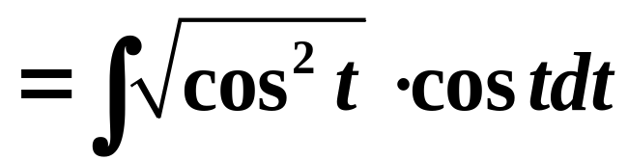
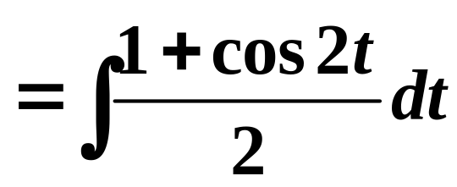
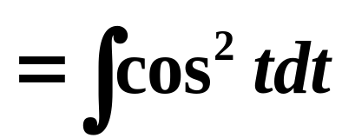



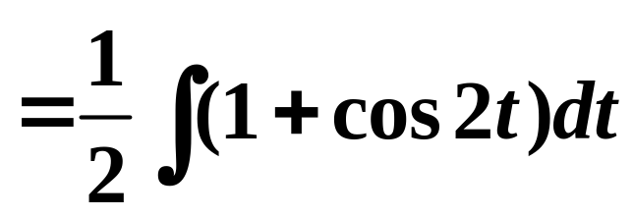
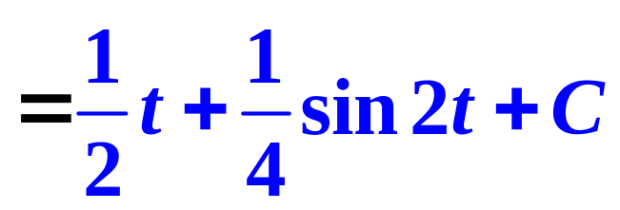
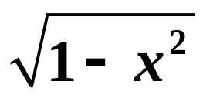
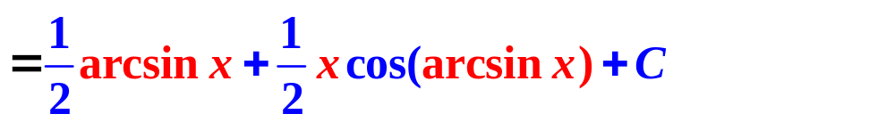
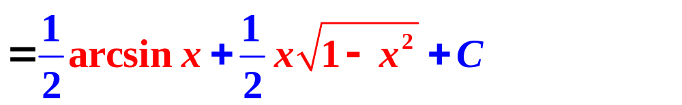
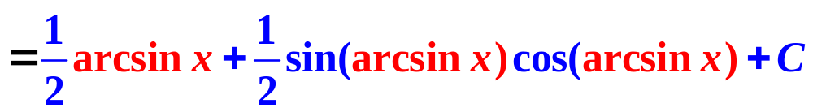
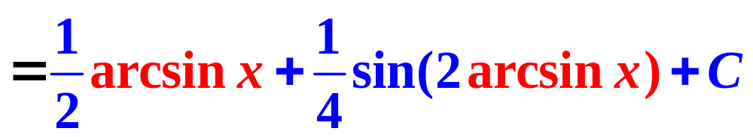
令
则

Slide 11






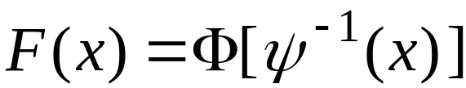

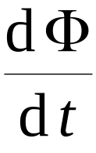
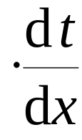
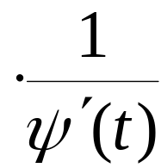



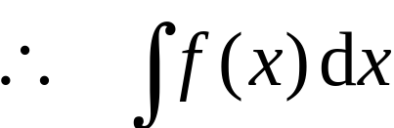





定理2 . 设
是单调可导函数 , 且
具有原函数 ,
则有换元公式
证:
令
则

Slide 12



















例1. 求
解: 令
则
∴ 原式

Slide 13




















例2. 求
解: 令
则
∴ 原式

Slide 14


















例3. 求
解:
令
则
∴ 原式

Slide 15












令
于是

Slide 16



说明:
以上几例所使用的均为三角代换,
其目的是去掉根式.
当被积函数中含有
可令
含有
可令
含有
可令
除采用三角代换外,
还可利用公式
采用双曲代换
或
消去根式 ,
所得结果一致 .
消去根式的方法并不是绝对的,
需根据被积函数的
情况来定.

Slide 17









例4. 求
直接根式代换
解: 令
则
原式

Slide 18










例5. 求
直接根式代换
解: 令
则
原式

Slide 19









例6. 求
当分母次数较高时,
常采用倒代换
解: 令
原式

Slide 20












例7. 求
倒代换
解: 令
则
原式
原式
当 x < 0 时, 类似可得同样结果 .

Slide 21











例8. 求
当被积函数含有多种根式
可令
其中 n 为各根式指数的最小公倍数.
解: 令
原式

Slide 22











例9. 求
解: 原式
令
例16

Slide 23










例10. 求
( n 为正整数)
解:
令
则

Slide 24











小结:
1. 第二类换元法常见类型:
令
令
令
或
令
或
令
或

Slide 25







2. 常用基本积分公式的补充
令
(7) 分母中因子次数较高时, 可试用倒代换

Slide 26














例10. 已知
求
解: 两边求导, 得
则
(代回原变量)

